Slide 1
Ruang
Domain Ruang (space), bukan ruang (room)
Ruang:
  Meliputi ruang daratan, ruang lautan, dan ruang udara beserta sumberdaya yang terkandung di dalamnya.
  Ruang Publik (Public/commons’ spaces)
  Ruang Non Publik: sepanjang menyangkut kepentingan publik
  Unit-unit ruang di daratan, laut dan udara adalah unit wilayah

Slide 2
Ruang = Tempat Kehidupan
Secara geofisik: Sebagai tempat kehidupan (Biosphere):
Tempat Kehidupan Alamiah
geosphere (permukaan kulit bumi hingga kedalaman ± 3 m dalam tanah dan ± 200 m dpl)
atmosphere (hingga kira-kira 30 m diatas permukaan tanah).
Tempat Kehidupan yang dibatasi Tekonologi Manusia
Batas Ruang dimana teknologi manusia mampu menjangkau/ mengakses/ mengeksplorasi batas terbawah geosphere dan batas atmosphere/luar angkasa

Slide 3
Ruang
adalah wadah yang meliputi ruang darat, ruang laut, dan ruang udara, termasuk ruang di dalam bumi sebagai satu kesatuan wilayah, tempat manusia dan makhluk lainnya hidup dan melakukan kegiatan serta memelihara kelangsungan hidupnya.

Slide 4
Ruang sebagai Sumberdaya
Common Pool resources: sumberdaya yang dimiliki umum/seluruh stakeholders
Jika tidak diatur Tragedy of The Commons (Hardin, 1969)/ fenomena open access: dieksploitasi habis-habisan tanpa satu pihakpun memiliki insentif memeliharanya sehingga mengalami degradasi/kerusakan

Slide 5
Ruang
Wadah: Tempat diamana sumber daya dan kehidupan berada
Sumberdaya: Memiliki karakteristik (sifat-sifat) sumberdaya. Merupakan sesuatu yang dimanfaatkan untuk kesejahteraan manusia dan 2 sifat syarat sumberdaya yang terpenuhi: (1) adanya permintaan, dan (2) adanya teknologi untuk memanfaatkannya

Slide 6
Konsep Wilayah
Berbagai konsep nomenklatur kewilayahan seperti “wilayah”, “kawasan”, “daerah”, “regional”, “area”, “ruang”, dan istilah-istilah sejenis, banyak dipergunakan dan saling dapat dipertukarkan pengertiannya walaupun masing-masing memiliki penekanan pemahaman yang berbeda-beda.
Ketidakkonsistenan istilah tersebut kadang menyebabkan kerancuan pemahaman dan sering membingungkan.

Slide 7
Definisi menurut Undang-Undang No. 26/2007 tentang Penataan Ruang
“Wilayah”: adalah ruang yang merupakan kesatuan geografis beserta segenap unsur terkait yang batas dan sistemnya ditentukan berdasarkan aspek administratif dan atau aspek fungsional.
“Kawasan”: adalah wilayah dengan fungsi utama lindung dan budidaya.

Slide 8
Daerah: umumnya dipahami sebagai unit wilayah berdasarkan aspek administratif. (UU 32/2004; Daerah (Daerah otonom): …kesatuan masyarakat hukum yang mempunyai batas-batas wilayah yang berwenang mengatur dan mengurus urusan pemerintahan dan kepentingan masyarakat setempat menurut prakarsa sendiri berdasarkan aspirasi masyarakat …..)
Kawasan: adanya penekanan fungsional suatu unit wilayah, yakni adanya karakteristik hubungan dari fungsi-fungsi dan komponen-komponen di dalam suatu unit wilayah, sehingga batas dan sistemnya ditentukan berdasarkan aspek fungsional.

Slide 9
Pengertian Teoritik
Secara teoritik tidak ada perbedaan nomenklatur antara istilah wilayah, kawasan dan daerah.
Semuanya secara umum dapat diistilahkan dengan istilah yang lebih umum, yaitu wilayah (region).
Setiap kawasan atau sub kawasan memiliki fungsi-fungsi khusus yang tentunya memerlukan pendekatan program tertentu sesuai dengan fungsi yang dikembangkan tersebut.

Slide 10
Contoh Beberapa Definisi Teoritik
Murty (2000): Wilayah adalah suatu area geografis, teritorial atau tempat, yang dapat berwujud sebagai suatu negara, negara bagian, provinsi, distrik (kabupaten), dan perdesaan.
Isard (1975): Wilayah adalah areal dengan batas-batas tertentu yang memiliki arti (meaningful) karena adanya masalah-masalah yang ada di dalamnya, khususnya karena menyangkut permasalahan sosial.

Slide 11
Nasoetion (1990): wilayah dapat didefinisikan sebagai unit geografis dengan batas-batas spesifik (tertentu) dimana komponen-komponen wilayah tersebut (sub wilayah) satu sama lain saling berinteraksi secara fungsional.

Slide 12
Definisi Wilayah
Suatu unit geografis dengan batas-batas spesifik (tertentu) dimana komponen-komponennya memiliki arti dalam pendeskripsian fenomena, perencanaan dan pengelolaan sumberdaya pembangunan

Slide 13
Konsep-konsep wilayah
Tidak ada konsep wilayah yang benar-benar diterima secara luas.
Para ahli cenderung melepaskan perbedaan-perbedaan konsep wilayah terjadi sesuai dengan fokus masalah dan tujuan–tujuan pengembangan wilayah.

Slide 14
Pewilayahan →Klasifikasi Spasial
Tujuan Klasifikasi:
  Alat Penyederhanaan
  Alat Pendeskripsian
  Landasan untuk Pengelolaan
Klasifikasi Spasial: berhubungan dengan objek-objek spasial
Prinsip klasifikasi spasial:
a. Spatial contiguity
b. Spatial compactness

Slide 15
Beberapa Konsep Wilayah
Johnston (1976):
(1) formal region
(2) functional/nodal region
Richardson (1969); Hagget et al. (1977)
(1) uniform/homogeneous region
(2) nodal region
(3) planning/programming region
Blair (1991): nodal functional region

Slide 16
Klasifikasi Konsep Wilayah

Slide 17
Wilayah Homogen
wilayah yang dibatasi berdasarkan pada kenyataan bahwa faktor-faktor dominan pada wilayah tersebut bersifat homogen, sedangkan faktor-faktor yang tidak dominan bisa saja beragam (heterogen).
wilayah-wilayah yang diidentifikasikan berdasarkan faktor pencirinya yang menonjol di wilayah tersebut.
Contoh: Pewilayahan Komoditas

Slide 18
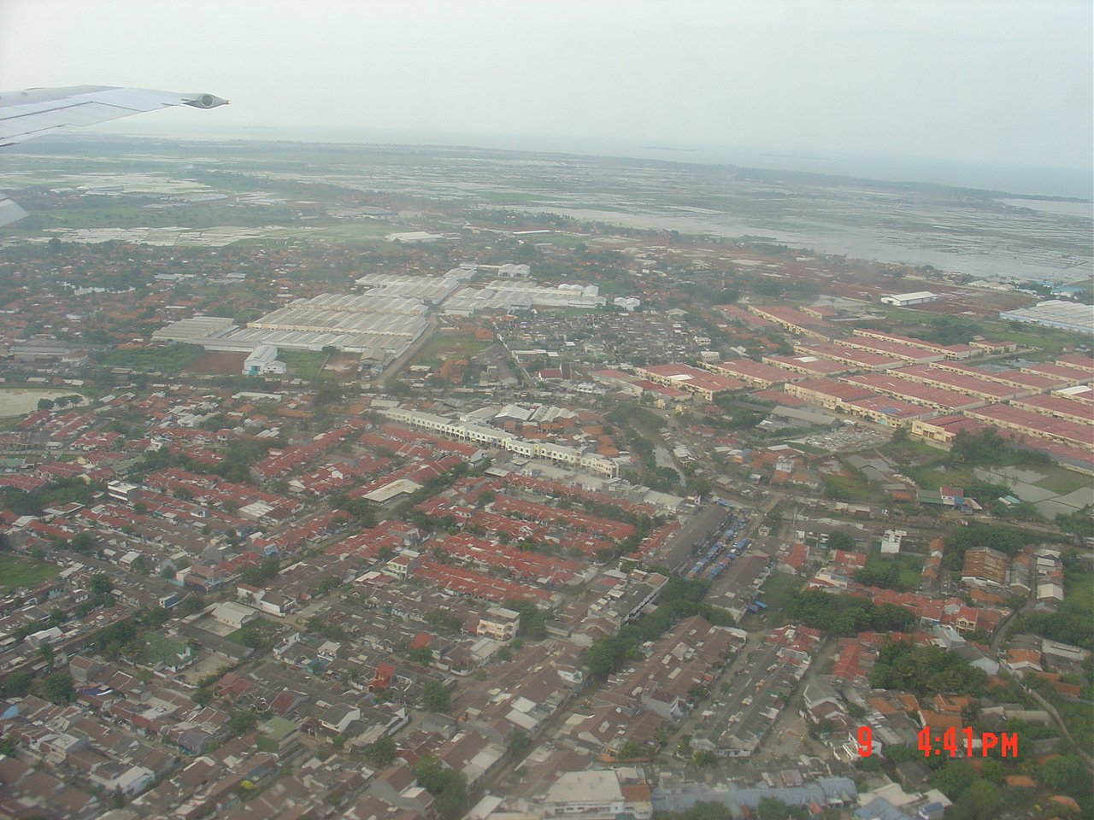
Laut, Tambak, Industri dan Permukiman di Pesisir Tangerang

Slide 19
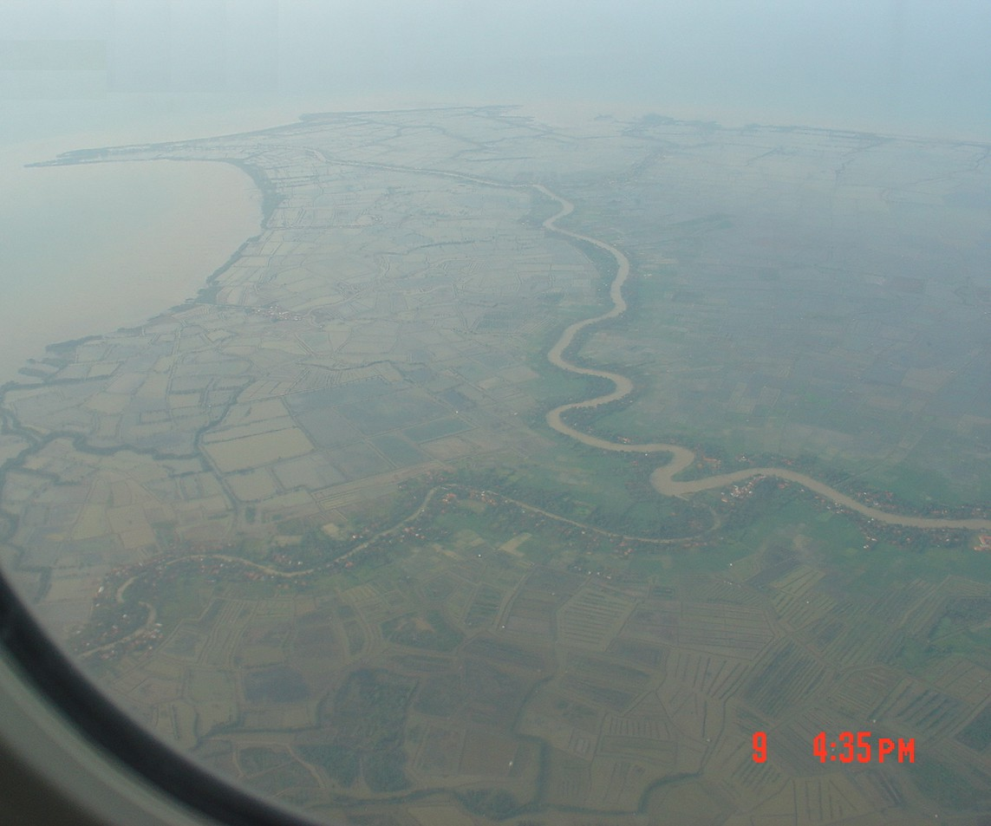
Dominasi Tambak di Pesisir.
Muara Gembong, Bekasi

Slide 20
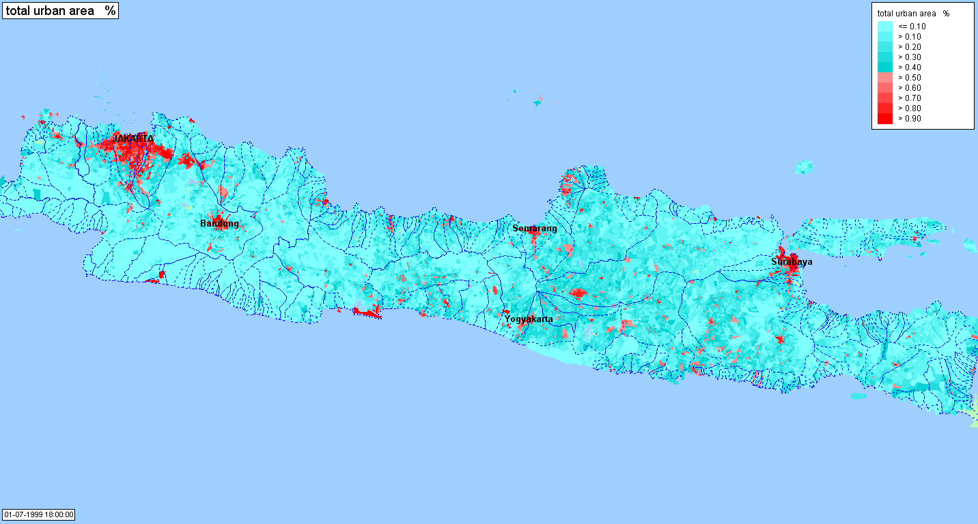
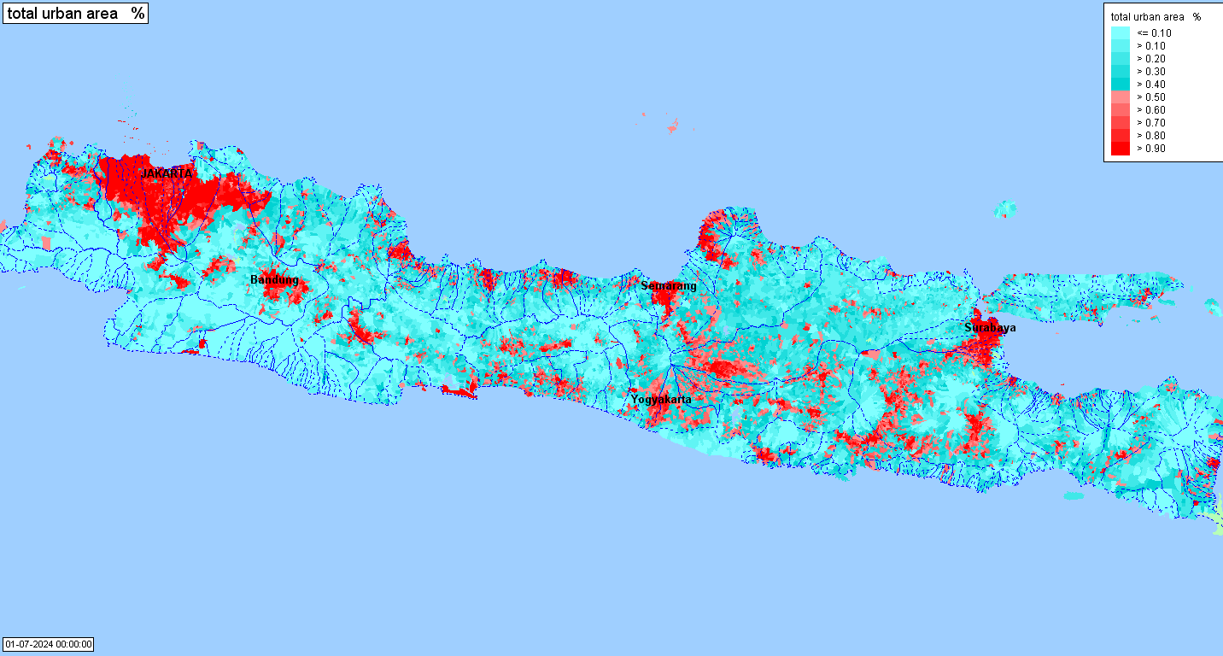
Results
2000
Total urban area
2025

Slide 21
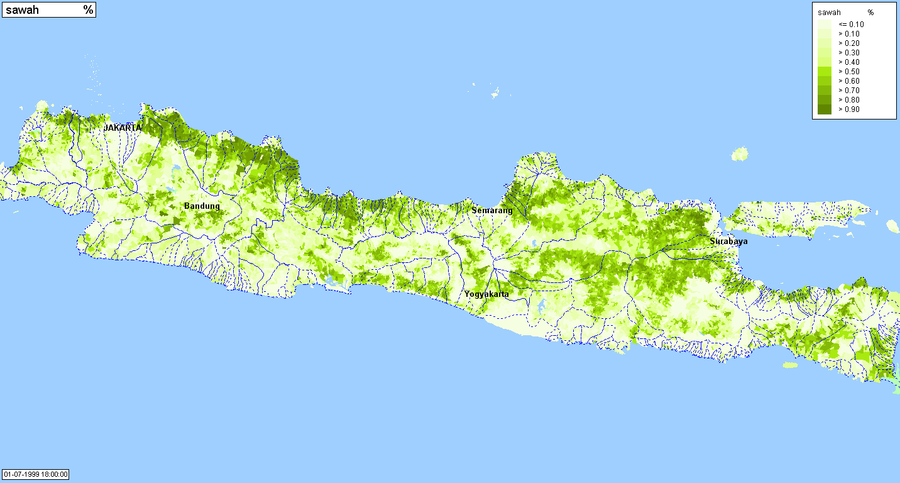
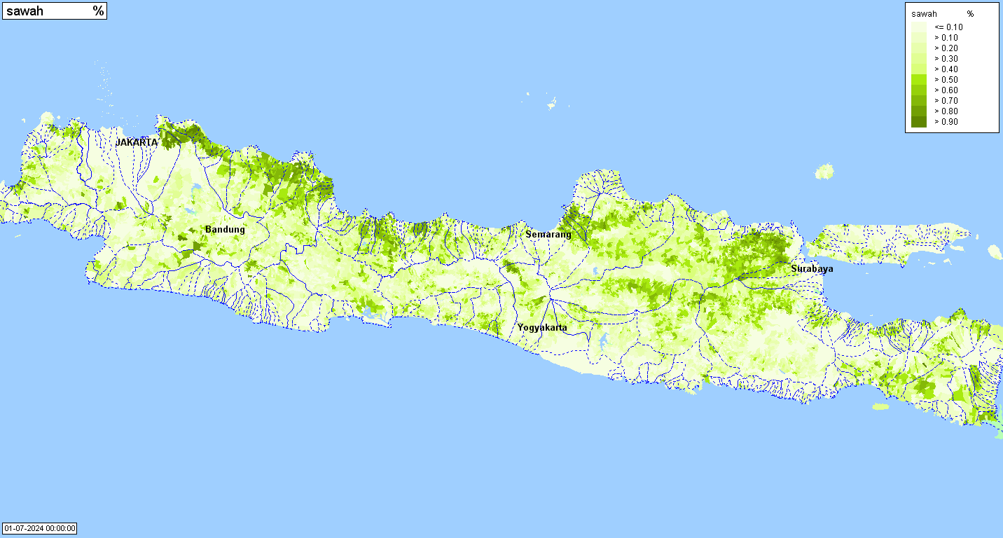
2000
Sawah area
2025

Slide 22
Land Cover 2001

Slide 23
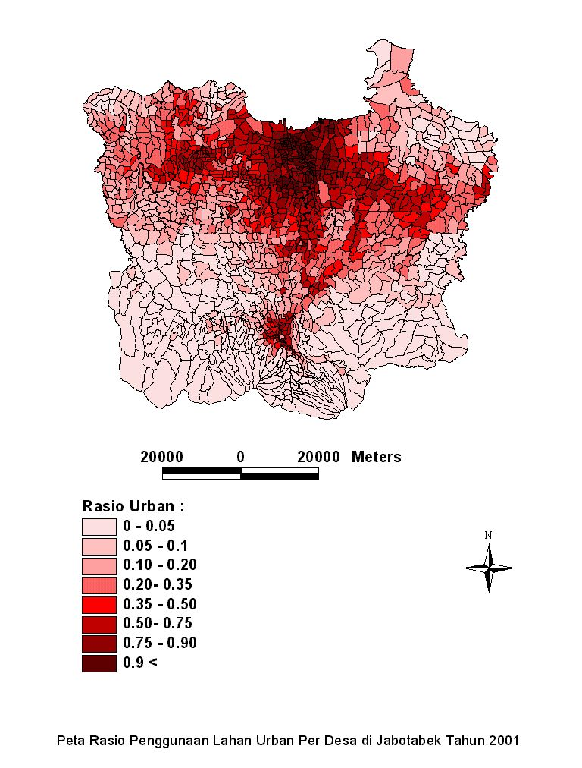
Peta Rasio Penggunaan Urban Per Desa di Jabotabek (2001)

Slide 24
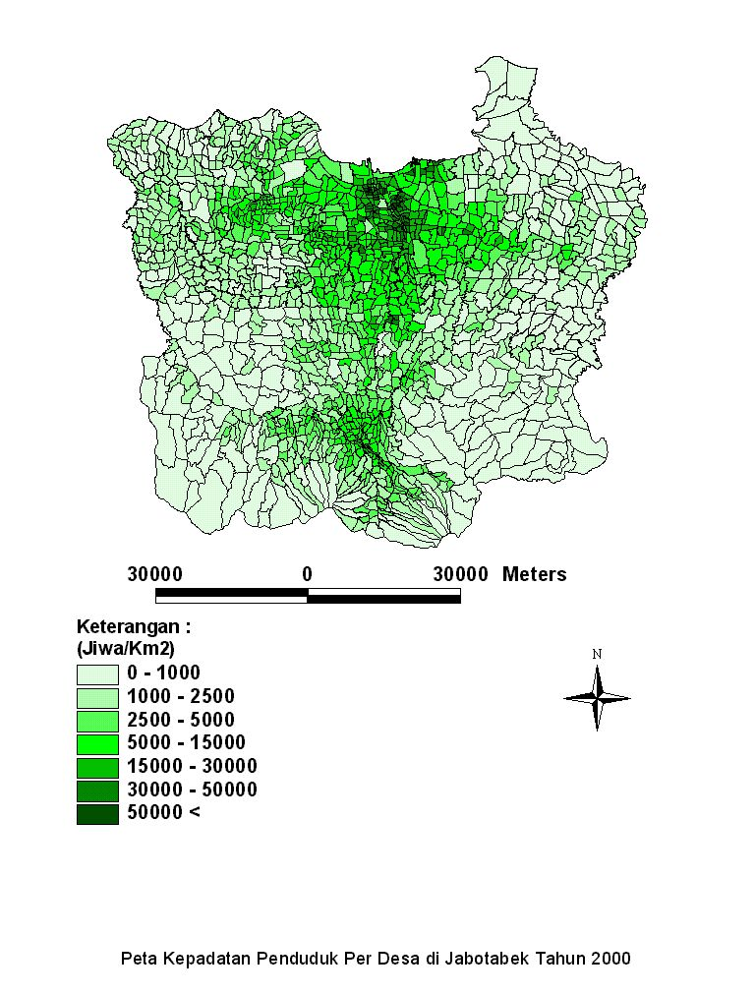
Peta Kepadatan Penduduk Per Desa di Jabotabek (2000)

Slide 25
Prinsip-prinsip Konsep
Pewilayahan Homogen
Minimize: Ragam di dalam kelompok (within groups)
Maximize: Ragam antar kelompok (between groups)
Spatial Contiguity
Area/Polygon Compactness
Prinsip no 1 & 2 adalah prinsip posedur/analisis gerombol (clustering method)

Slide 26
Wilayah sebagai Sistem
Sistem: Suatu entitas yang terdiri atas komponen-komponen yang memiliki keterkaitan (hubungan fungsional) satu sama lain
1. Wilayah Sistem Sederhana/Dikotomik: wilayah nodal, sistem desa-kota, kawasan budidaya-lindung, dll.
2. Sistem Kompleks: Sistem ekologi, sistem ekonomi, sistem sosial

Slide 27
Wilayah Nodal (1)
wilayah diumpamakan “sel hidup” yang mempunyai plasma dan inti.
Inti (pusat simpul): pusat-pusat pelayanan dan atau pemukiman
plasma adalah daerah belakang (periphery /hinterland)
Batas wilayah didasarkan atas hubungan suatu pusat dan daerah layanannya

Slide 28
Fungsi Pusat wilayah:
Wilayah Nodal (2)
tempat konsentrasi penduduk (pemukiman);
pusat pelayanan terhadap daerah hinterland dan
pasar bagi komoditas-komoditas pertanian maupun industri;
lokasi pemusatan industri manufaktur (manufactory) yang diartikan sebagai kegiatan mengorganisasikan faktor-faktor produksi untuk menghasilkan suatu output tertentu.

Slide 29
Fungsi hinterland
Wilayah Nodal (3)
pemasok (produsen) bahan-bahan mentah dan atau bahan baku;
pemasok tenaga kerja melalui proses urbanisasi dan commuting (menglaju) dan migrasi
sebagai daerah pemasaran barang dan jasa industri manufaktur ; dan
penjaga keseimbangan ekologis

Slide 30
Hirarki wilayah di dalam sistem wilayah nodal
Wilayah Nodal (4)
1
2
•3
•3
•3
2
2
•3
•3
•3
•3
•3
•3
•3
2
•3
•3
•3

Slide 31
Wilayah sebagai Sistem Lindung-Budidya
Terdiri atas komponen kawasasan Lindung dan Kawasan Budidaya
Kawasan Lindung: Memiliki fungsi melindungi kelesetarian lingkungan hidup baik di kawasan itu sendiri maupun di luar kawasan
Kawasan Budidaya (Culture Area): Memiliki fungsi utama budi daya (culture)

Slide 32
Wilayah sebagai Sistem Keterkaitan Desa – Kota (1)
Perkotaan: Kawasan non pertanian, pusat permukiman perkotaan, pusat pelayanan perkotaan dengan kerapatan/densitas spasial tinggi
Perdesaan: Kawasan pemanfaatan ruang utama aktifitas-aktifitas berbasis pertanian dan pengelolaan sumberdaya alam beserta kegiatan pengolahan/industri pertanian dan non pertanian, distribusi dan pasar pertanian dan non pertanian yang memiliki kerapatan/kepadatan yang rendah.

Slide 33
Wilayah sebagai Sistem Keterkaitan Desa – Kota (2)
LINKAGES: any kinds of linkages, flow and interaction
Bentuk/tipologi keterkaitan Desa-Kota (Rondinelli, 1985):
Physical
Economic
Technological
population movement
Social
service delivery, and
political

Slide 34
Wilayah sebagai
Sistem Keterkaitan Desa – Kota (Douglas, 1985) (3)
Rural regional development process

Slide 35
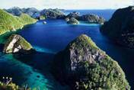
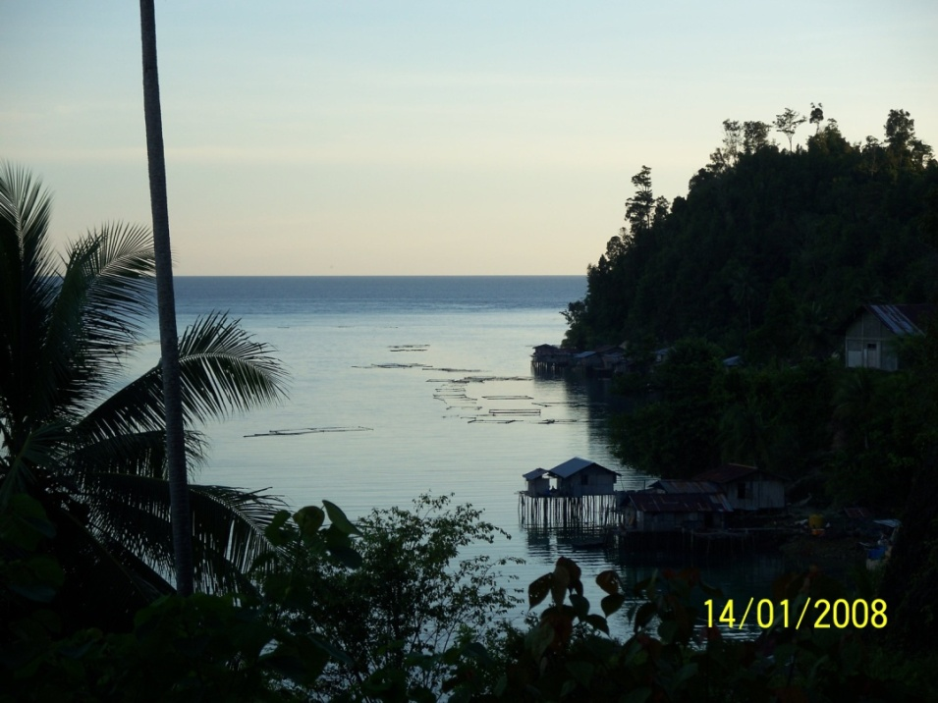
Contoh Konsep
Wilayah Sistem Ekologi (Ekosistem)
Daerah Aliran Sungai (DAS)
Sistem Wilayah Sungai
Ekosistem Gambut
Ekosistem Karst
Teluk
Gugus Kepulauan
Ekobioregion
Kawasan Pesisir

Slide 36
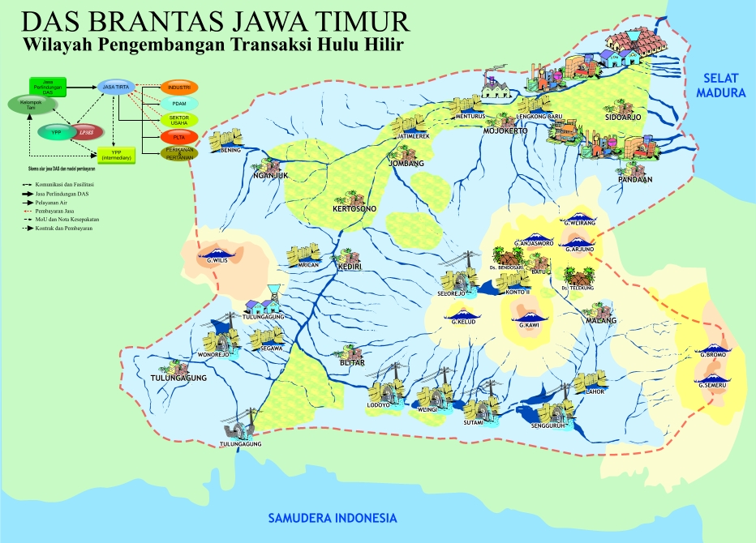
Wilayah Sistem Ekologi
DAS (Daerah Aliran Sungai)

Slide 37
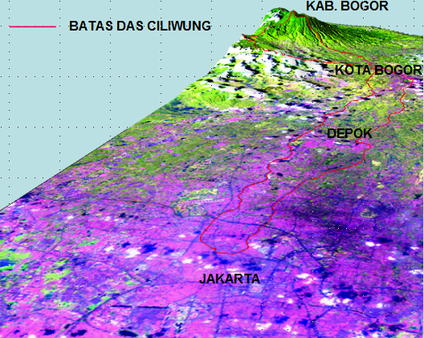
Sumber PPLH IPB

Slide 38
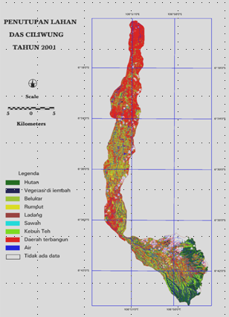
Sumber PPLH IPB

Slide 39
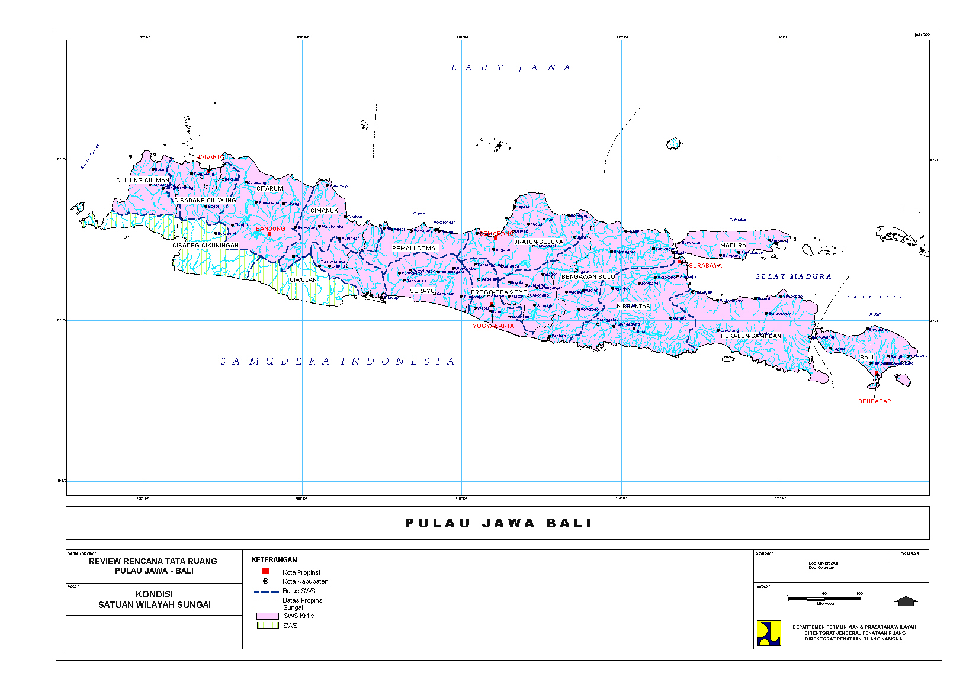
Sistem Wilayah Sungai
di Pulau Jawa dan Bali

Slide 40

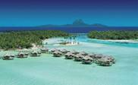
Wilayah Fungsional /Sistem
Ekologi
GUGUS PULAU/KEPULAUAN
“Sekumpulan pulau-pulau yang secara geografis yang saling berdekatan, dimana ada keterkaitan erat dan memiliki ketergantungan/interaksi antar ekosistem, kondisi ekonomi, sosial dan budaya, baik secara individual maupun secara berkelompok”.

Slide 41
Wilayah Sistem/Fungsional Kompleks
Megapolitan (1)
Wilayah sistem ekonomi-sosial yang kompleks
Megalopolis = trans-metropolitan area sebagai kesatuan ekonomi (Gottman, 1961)
Cluster network area-area metropolitan dengan penduduk di atas 10 juta jiwa (Lang and Dhavale, 2005). Akibat kecenderungan keterkaitan organik/gabungan fungsional antar metropolitan yang kompleks (McKenzie, 1933) Terhubungkan dengan sistem keterpaduan infrastruktur transportasi

Slide 42
Wilayah Sistem/Fungsional Kompleks
Megapolitan (2)
Sistem keterkaitan kota dengan pusat metropolitan berpenduduk lebih satu juta jiwa dan kota-kota sekitarnya (macropolitan).
Dicirikan oleh “Space of places” dan “Spaces of Flows”
Gabungan dua atau beberapa metropolitan dengan penduduk diatas 10 juta jiwa
Memiliki kesamaan/kesatuan sistem ekologi/lingkungan
Memungkinkan adanya kesatuan sistem perencanaan regional

Slide 43
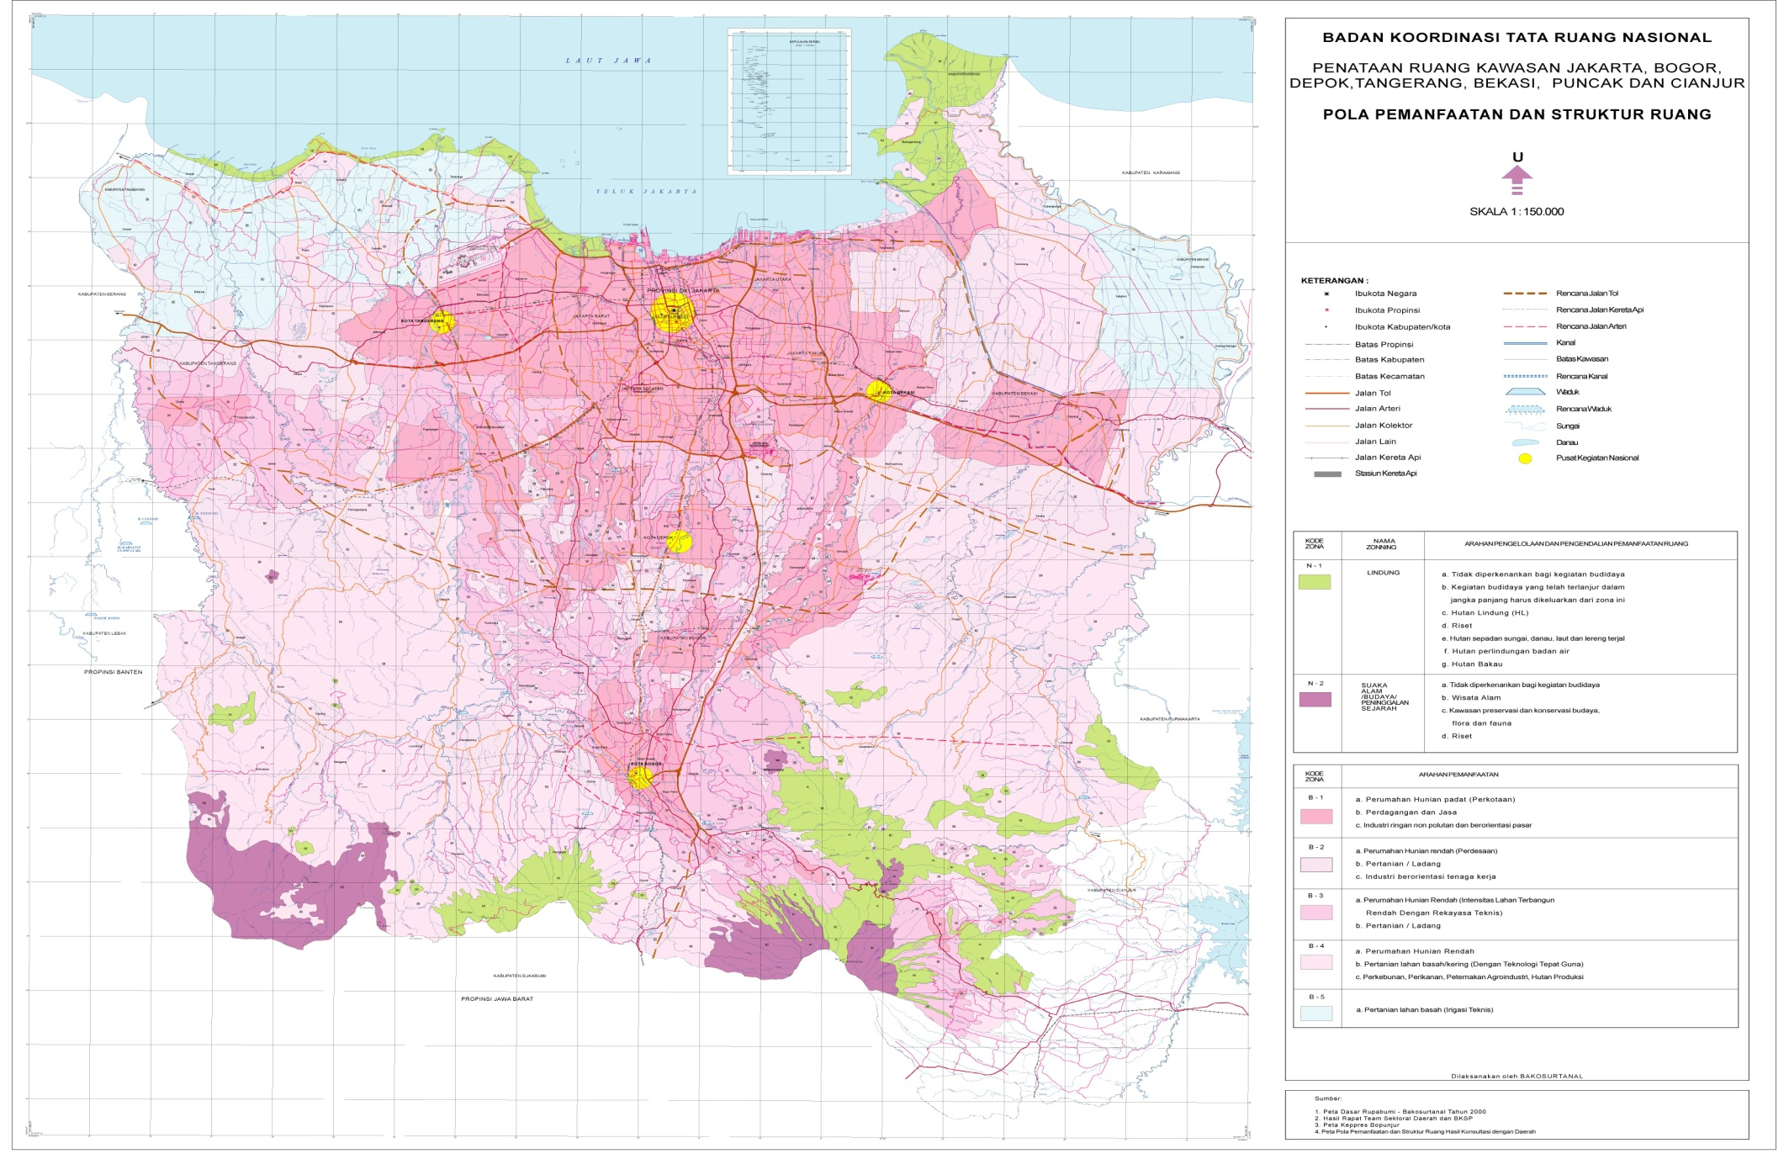

Slide 44
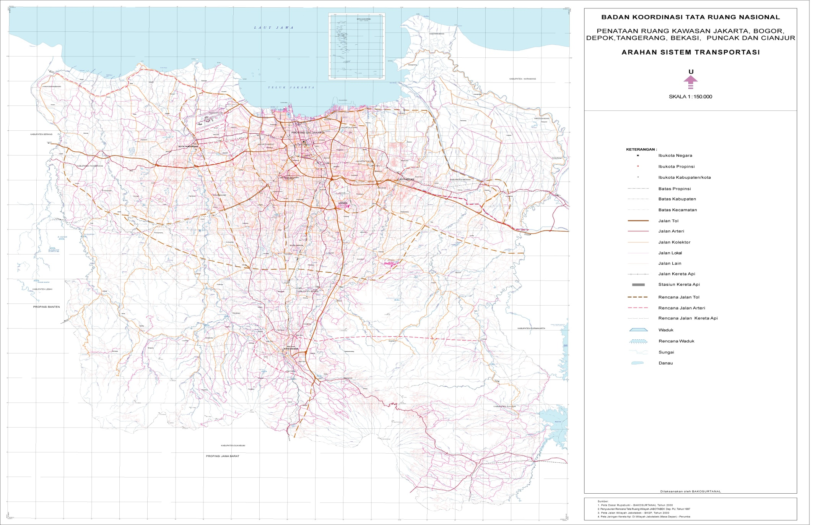

Slide 45
Wilayah Fungsional
GUGUS PULAU
“Gugus Pulau adalah sekumpulan pulau-pulau yang secara geografis yang saling berdekatan, dimana ada keterkaitan erat dan memiliki ketergantungan/interaksi antar ekosistem, kondisi ekonomi, sosial dan budaya, baik secara individual maupun secara berkelompok”.

Slide 46
BATASAN FISIK
DAN KARAKTERISTIK GUGUS PULAU
Secara geografis merupakan sekumpulan pulau yang saling berdekatan, dengan batas fisik yang jelas antar pulau
Dalam satu gugus pulau, pulau kecil dapat terpisah jauh sehingga bersifat insuler
Lebih banyak dipengaruhi oleh faktor hidro-klimat laut.
Pengertian satu Gugus pulau tidak terbatas pada luas pulau, jumlah dan kepadatan penduduk
Biasanya pada pulau kecil dalam gugus pulau terdapat sejumlah jenis biota endemik dengan keanekaragaman biota yang tipikal dan bernilai ekonomis tinggi

Slide 47
Pada wilayah tertentu, gugus pulau dapat merupakan sekumpulan pulau besar dan kecil atau sekumpulan pulau kecil dengan daratan terdekat (propinsi / kabupaten / kecamatan) dimana terdapat saling ketergantungan pada bidang ekonomi, sosial dan budaya
Gugus pulau dapat terdiri dari sekumpulan pulau, atol atau gosong (gosong adalah dataran terumbu karang yang hanya muncul di permukaan air pada saat air surut) dan daratan wilayah terdekat (dapat terdiri dari propinsi / kabupaten / kecamatan)
Kondisi pulau-pulau kecil sangat rentan terhadap perubahan yang bersifat alamiah (bencana angin, badai, gelombang tsunami, letusan gunung berapi) atau karena pengaruh manusia (fenomena kenaikan permukaan air laut, pencemaran/polusi, sedimentasi, erosi dan penambangan).

Slide 48
BATASAN EKOLOGIS
KARAKTERISTIK GUGUS PULAU
Habitat/ekosistem gugus pulau cenderung memiliki spesies endemik.
Semakin besar Jumlah pulau yang terdapat dalam satu gugus pulau maka akan lebih besar kecenderungan jumlah biota endemik.
Memiliki jenis ekosistem yang sama pada setiap pulau
Melimpahnya biodiversitas/keanekaragaman jenis biota laut.

Slide 49
BATASAN SOSIAL BUDAYA DAN EKONOMI
GUGUS PULAU
Penduduk asli mempunyai adat-budaya dan kebiasaan yang hampir sama, dan kondisi sosial ekonomi yang khas.
Ketergantungan ekonomi lokal pada perkembangan ekonomi luar pulau besar/induk atau kontinen.
Aksesibilitas (ketersediaan sarana/prasarana) rendah dengan transportasi ke arah pulau induk maksimal 1 kali sehari, disamping faktor jarak dan waktu yang terbatas.

Slide 50
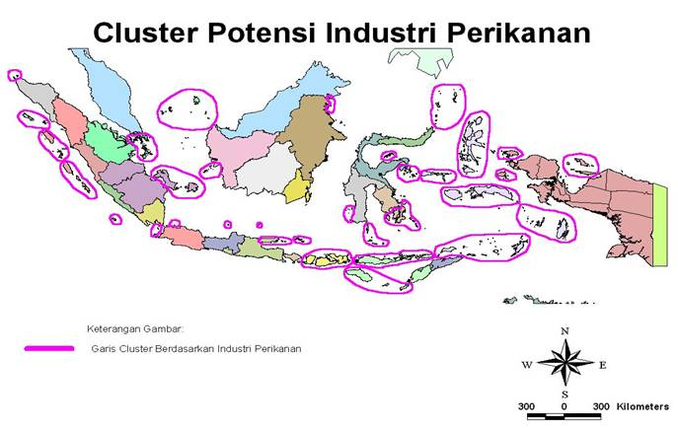
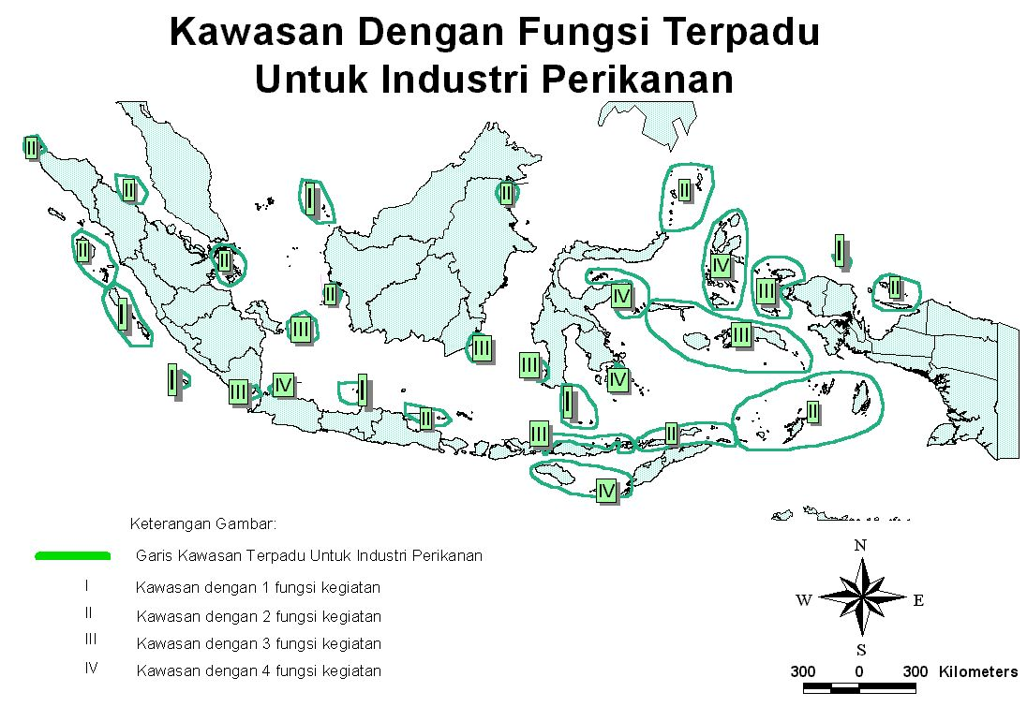
Contoh Pola Pemanfaatan Ruang

Slide 51
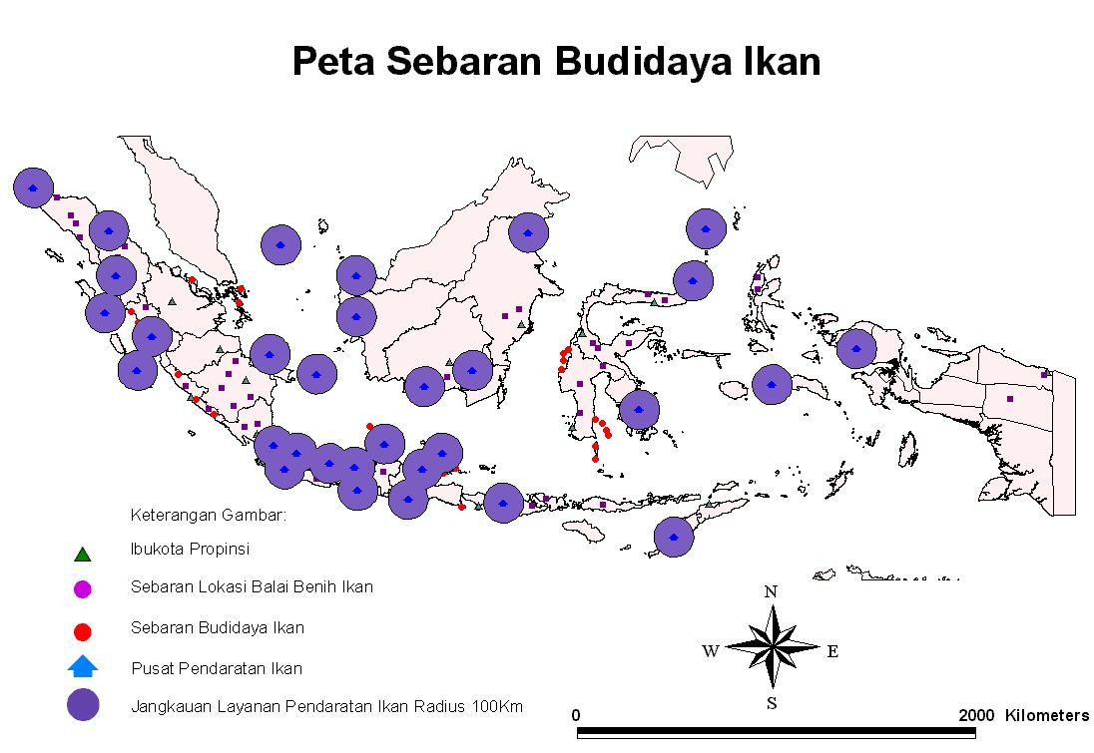
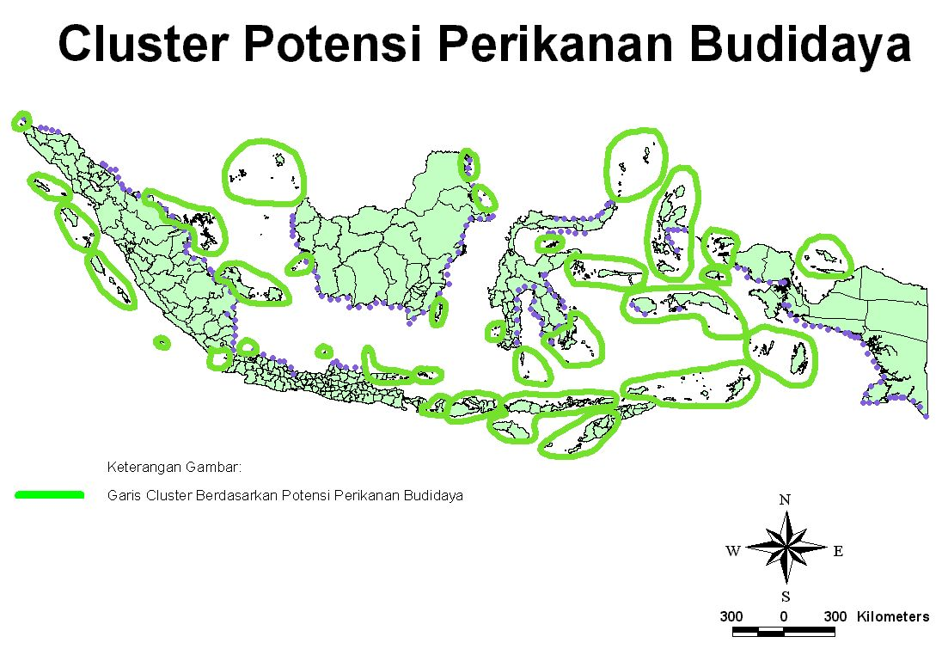
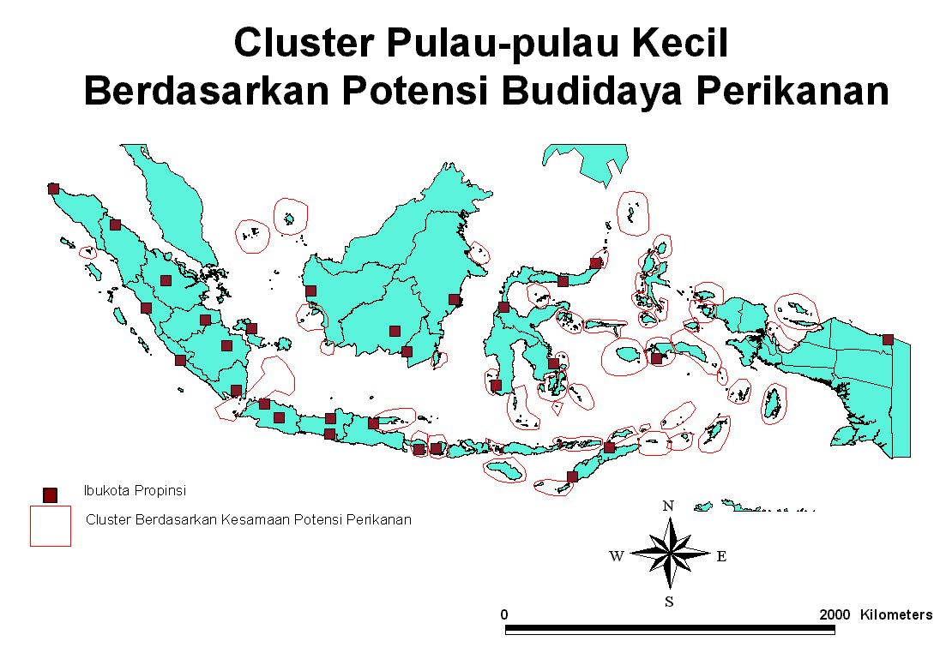
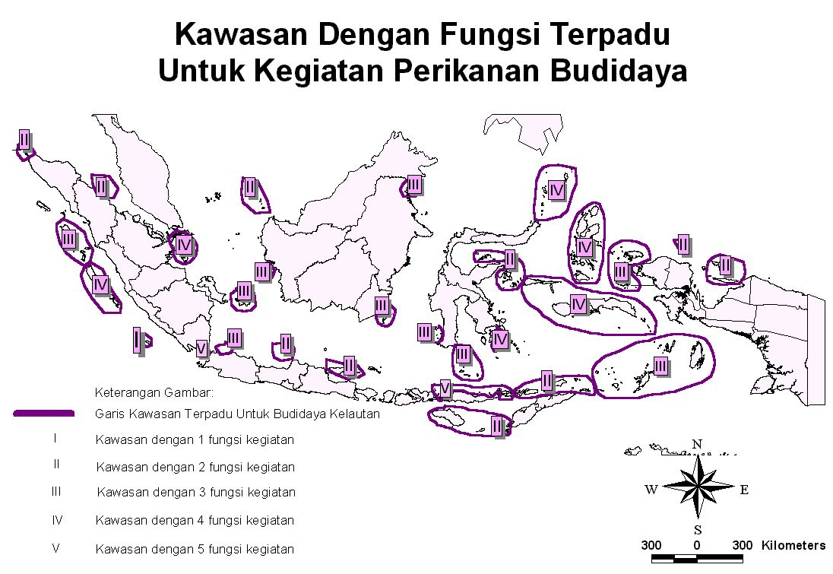
Perikanan Budidaya

Slide 52
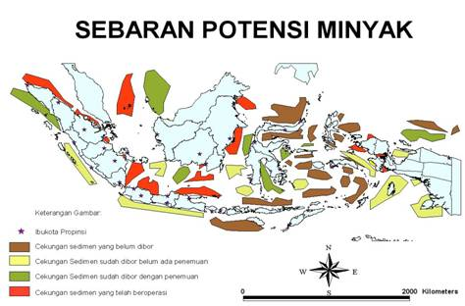
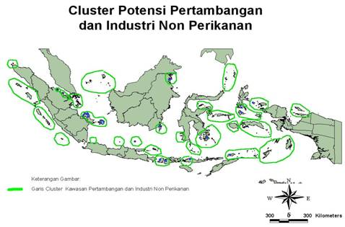
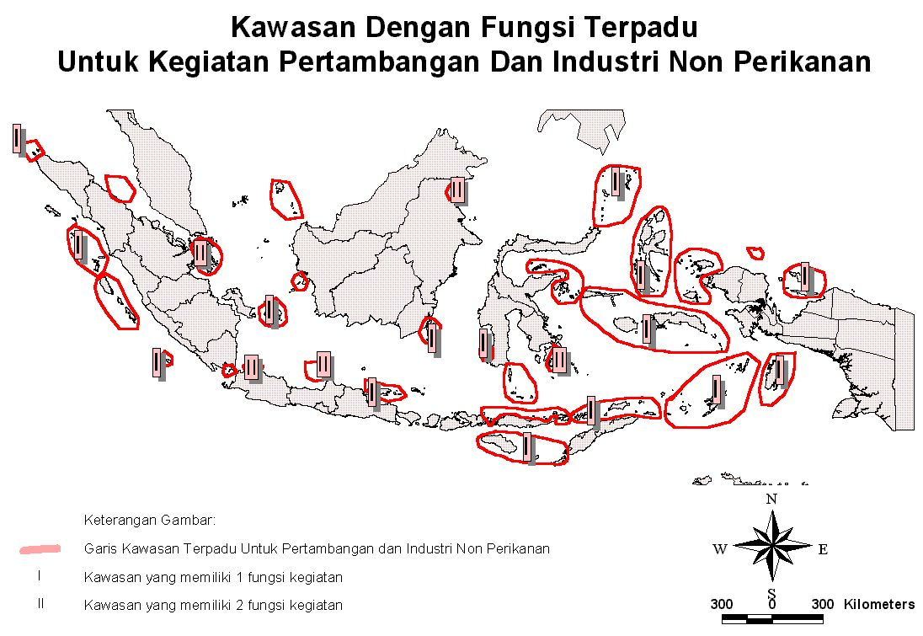
Pertambangan dan Industri Non Perikanan

Slide 53
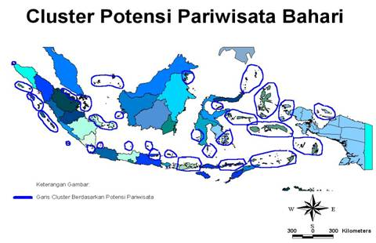


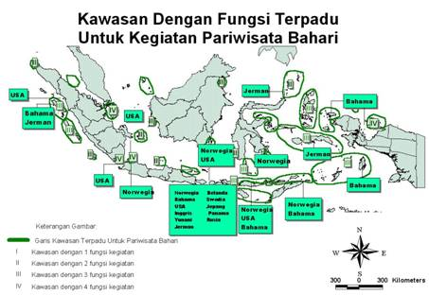
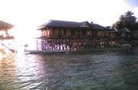
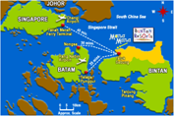

Pariwisata Bahari

Slide 54
Wilayah Perencanaan/Pengelolaan (1)
Wilayah perencanaan adalah wilayah yang dibatasi berdasarkan kenyataan sifat-sifat tertentu pada wilayah baik sifat alamiah maupun non alamiah sehingga perlu perencanaan secara integral.
Di dalam prakteknya, wilayah perencanaan umumnya didasarkan atas asumsi-asumsi wilayah alamiah.
Contoh: Kawasan Otorita pengelolaan DAS (sistem ekologi), Cagar Alam (sistem ekologi), Cagar Budaya (sistem sosial), KAPET (sistem ekonomi), KSP (sistem ekonomi), Kawasan Andalan (sistem ekonomi), dll.

Slide 55
Wilayah Perencanaan/Pengelolaan (2)
Wilayah Administrasi
Wilayah administrasi adalah konsep wilayah pengelolaan yang paling memiliki landasan legal yang paling kuat
Didasarkan pada kesatuan politis/adminstrasi yang dipimpin dan dikelola oleh suatu sistem birokrasi atau sistem kelembagaan dengan otonomi tertentu.
Wilayah Administratif merupakan wilayah yang dibatasi atas dasar kenyataan bahwa wilayah tersebut berada dalam batas-batas pengelolaan Administrasi/Tatanan Politis tertentu.
Sebagai contoh: Negara, Propinsi, Kabupaten, Kecamatan dan Kelurahan (Desa).
UU 32/2004: Desa (atau yang disebut dengan nama lain): kesatuan masyarakat hukum yang memiliki batas-batas wilayah yang berwenang untuk mengatur dan mengurus kepentingan masyarakat setempat, berdasarkan asal-usul dan adat istiadat setempat….

Slide 56
Tabel . Hubungan antara berbagai konsep ruang/wilayah dengan tujuan/manfaat penggunaannya
No | Ruang/ wilayah | Tujuan dan manfaat penggunaan | Contoh
1 | Wilayah homogen | Penyederhanaan dan pendeskripsian ruang/wilayah Pewilayahan pengelolaan (zonasi kawsan fungsional) | Deskripsi pola penggunaan/penutupan lahan Pewilayahan komotas Identifikasi tipologi wilayah
2 | Wilayah nodal | 1. Deskripsi hubungan nodalitas 2. Identifikasi daerah pelayanan/pengaruh/ 3. Penyusunan hirarki pelayanan/fasilitas | Keterkaitan CBD dan daerah pelayanannya. ”Growth Pole” area Central place and periphery Sistem/ordo kota/pusat pelayanan
3 | Wilayah Sistem ekologi | Pengelolaan sumberdaya wilayah berkelanjutan Identifikasi carrying capacity kawasan Siklus aliran sumberdaya, enerji, limbah, dll | 1. Pengelolaan DAS 2. Cagar alam 3. ekosistem mangrove

Slide 57
4. | Wilayah sistem ekonomi | Pertumbuhan Produktifitas dan mobilisasi sumberdaya Efisiensi | Wilayah Pembangunan Kawasan Andalan KAPET Kawasan Agropolitan Kawasan cepat tumbuh (pertumbuhan)
5 | Wilayah sistem sosial | pewilayahan menurut sistem budaya, etnik, bangsa, dll. Identifikasi komunitas dan society Optimalisasi Interaksi sosial Community Development 5. Keberimbangan, pemerataan dan keadilan 6. Distribusi penguasaan sumberdaya 7. Pengelolaan konflik | 1. Kawasan adat 2. Perlindungan/ pelestarian (cagar) budaya 3. Pengelolaan kawasan publik kota (menghindari tawuran)
7 | Wilayah Politik | 1. Menjaga keutuhan/integrasi wilayah teritorial 2. Menjaga pengaruh / kekuasaan teritorial | 1. Negara 2. Propinsi 3. Kabupaten
8 | Wilayah Administratif | Optimasi fungsi-fungsi administrasi dan pelayanan publik pemerintahan | 1. Negara 2. Propinsi 3. Kabupaten

Slide 58
Penutup
Setiap Isu/Tujuan suatu perencanaan/ pengelolaan memerlukan konsep wilayah yang berbeda
Untuk suatu lokasi yang sama dapat dipandang dengan perspektif konsep wilayah yang berbeda, tergantung isu/tujuan yang dihadapi
Suatu penataan ruang lokasi dapat memiliki isu dan tujuan yang bersifat ganda/kompleks, diperlukan berbagai pertimbangan asumsi/wilayah di dalam perencanaan/penataannya

Slide 59
Contoh Berbagai Konsep Kawasan Pesisir
Wilayah Sistem ekologi: Peralihan ekosistem darat dan laut
Wilayah Sistem ekonomi: kawasan aktivitas ekonomi berbasis sumberdaya-sumberdaya pesisir dan laut.
Wilayah Sistem sosial: kawasan dengan kehidupan sosialnya yang memiliki sistem sosial/budaya masyarakat pesisir yang memiliki keterkaitan/ketergantungan yang tinggi dengan sumberdaya-sumberdaya pesisir dan laut.
Wilayah homogen suku pesisir tertentu
Wilayah homogen land form/land system pesisir
Wilayah Administratif: desa/kecamatan/kabupaten/kota/propinsi yang memiliki garis pantai

Slide 60
TIPOLOGI PENDEKATAN PENATAAN RUANG
SISTEM
FUNGSI
UTAMA
WILAYAH
KEGIATAN
NILAI
STRATEGIS
Wilayah
Lindung
Nasional
Perkotaan
Hankam
Kecil
Sedang
Besar
Metro
Mega
Ekonomi
Provinsi
PENATAAN RUANG
Sos - Bud
Internal
Perkotaan
Budidaya
Kabupaten
Perdesaan
Agropolitan
SDA & Iptek
Kota
Lingkungan
Hidup
12

Slide 61
Klasifikasi Penataan Ruang menurut UU 26/2007

